Slide 1
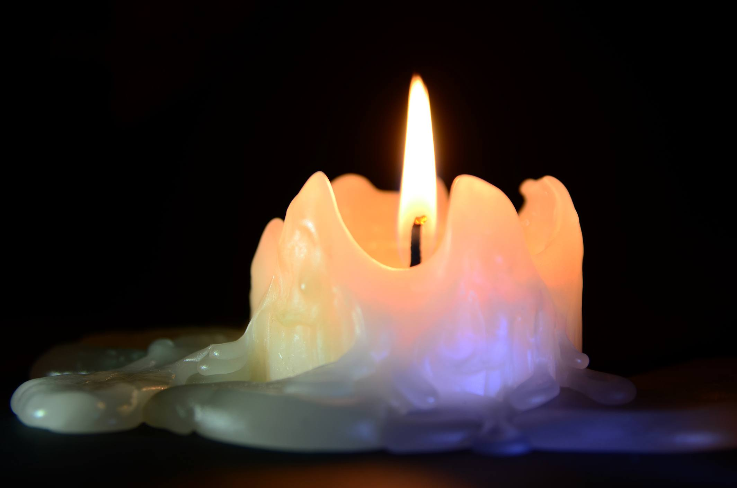
Premeny látok
Skúmame fyzikálne deje

Slide 2
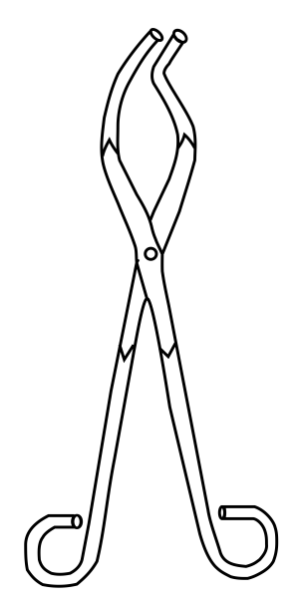
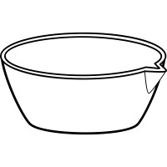
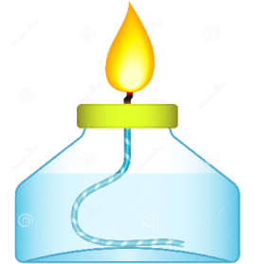
Zmeny skupenstva parafínu
Je zmena skupenstva parafínu fyzikálny dej?
Presvedčíme sa o tom jednoduchým pokusom:
Pomôcky a chemikálie:
stojan, kruh, sieťka, kahan, porcelánová miska, Petriho miska, chemické kliešte, nôž, zápalky, parafínová sviečka
Postup:
nastrúhame parafín,
roztopíme ho v porcelánovej miske,
nalejeme do Petriho misky,
pozorujeme a zapíšeme

Slide 3
Zmeny skupenstva parafínu
 | Skupenstvo | Sfarbenie
Parafínová sviečka
Nastrúhaný parafín pred zahriatím
Parafín hneď po zahriatí v porcelánovej miske
Parafín na Petriho miske po dvoch minútach
Strúhaním sme zmenili tvar parafínovej sviečky.
Fyzikálny dej
V porcelánovej miske sa parafín roztopil.
Fyzikálny dej
V Petriho miske parafín stuhol.
Fyzikálny dej

Slide 4
Ďakujem za pozornosť!
Zdroj obrázkov: internet

